Slide 1

井通区块链开发概念
服务实体 链接未来

Slide 2
井通区块链基本概念

Slide 3
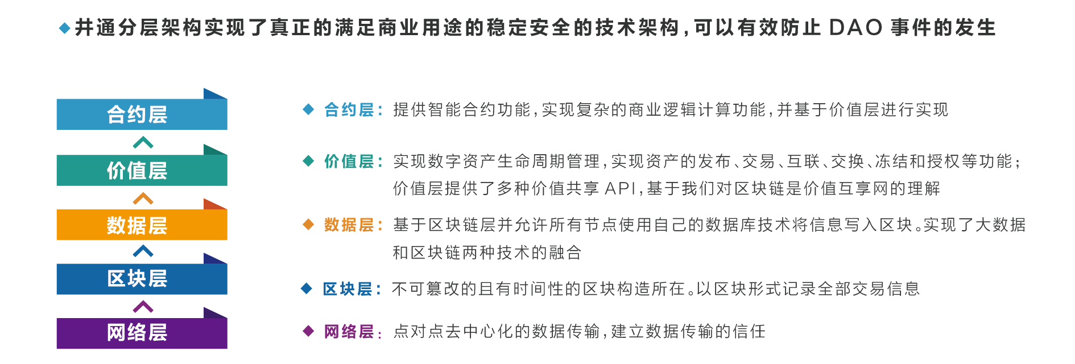
分层架构
井通区块链信任栈通过5个层次：网络层、区块层、数据层、价值层以及合约层，实现区块链不同层次的业务场景。区块链的发展成熟是也是多层次的发展成熟，不是一个单一的成熟路径。区块链本身基于分层设计，每一个层次的成熟度不一样，可以根据每个层次的成熟情况，推出相应的区块链产品。

Slide 4
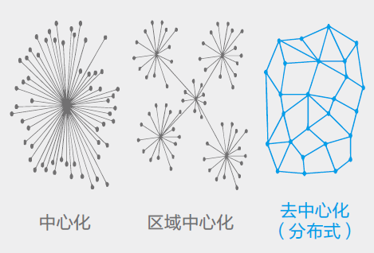
有效去中心化
现在的业务构建基本是中心化或部分分布式的，需要吸取去中心化的优点来给业务增加新的活力和扩展张力；
完全去中心化或者极端去中心化超出社会和社区的掌控，也超出社会以及社区的实现能力；
井通区块链通过实现有效去中心化的技术和业务网络结构，统筹中心化的原有优势和去中心化的新鲜血液；

Slide 5
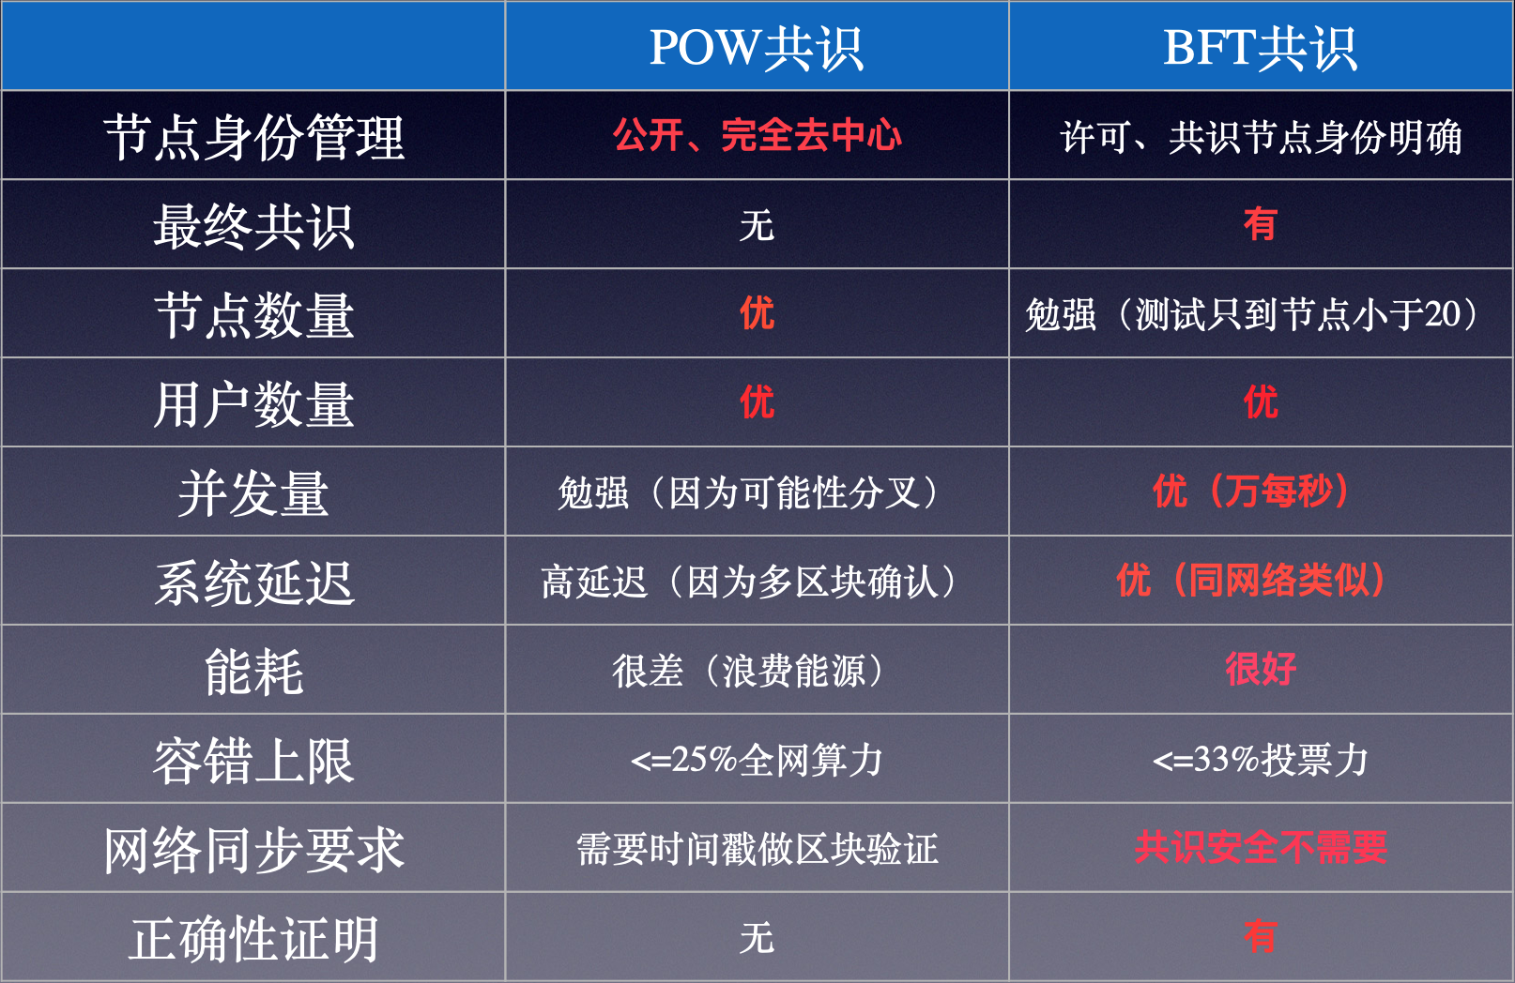
共识算法
BFT共识和其他共识算法相比，没有分叉的风险

Slide 6
井通区块链开发方向

Slide 7
1.开发语言
需要多方参与共享互信数据来源的场景：溯源，版权，物流……
标准接口：可信数据共享
数字资产的发布，交易，实物资产上链
国际汇兑
资产证券化

Slide 8
井通区块链开发建议

Slide 9
开发领域
1.开发语言
钱包：任何一个区块链应用首先是一个钱包应用
浏览器：以直观方式展示交易，区块链适合处理可信数据，并不是为查询设计的
合约开发
IPFS扩展：真实的业务数据不是账本能承受的
公链开发

Slide 10
复杂系统的注意点
1.开发语言
负载均衡
前端还是后端
微服务
去中心化
安全问题
中心化场景
去中心化场景

Slide 11
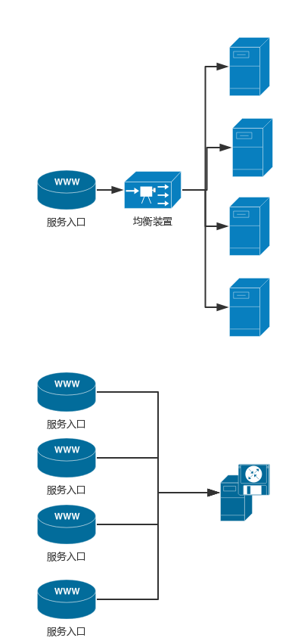
负载均衡
1.开发语言
后端分流
简单直接
带宽集中
入口单一，入口ACL复杂
前端分流
前端相对复杂
带宽便宜，可以快速的增加
单点故障没啥影响

Slide 12
安全问题-共性
任何机器都不允许密码登录，root登录
建立堡垒机机制
后台管理和资产划拨功能不要暴露到公网
应急预案和演习
不要用Windows

Slide 13
安全问题-中心化
服务器
资产数据保存：加密与加盐Salt
强密码规则
微信公众号：不需要密码，怎么办
前端
HTTPS
二次验证

Slide 14
安全问题-去中心化
服务器
不保存任何资产
跨链资产操作和外网隔离
前端
用户资产的加密存储
交易通过签名进行，最理想的应该是硬件签名

Slide 15

Thank you!

